Slide 1

HACCP기초

Slide 2
HACCP의 역사

Slide 3


HACCP는 누가 만들었나?
HACCP은 NASA (미항공우주국)의 요청으로 1959년 필스버리 (Pillsbury)사가 우주식에 적합하게 개발 한 것으로, 무중력 상태에서 병원균 혹은 생물학적 독소가 전혀 없는 식품을 만들기 위한 것이었다.

Slide 4



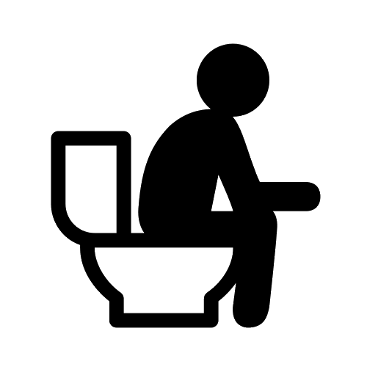
우주인이 밥을 잘못 먹는다면?

Slide 5


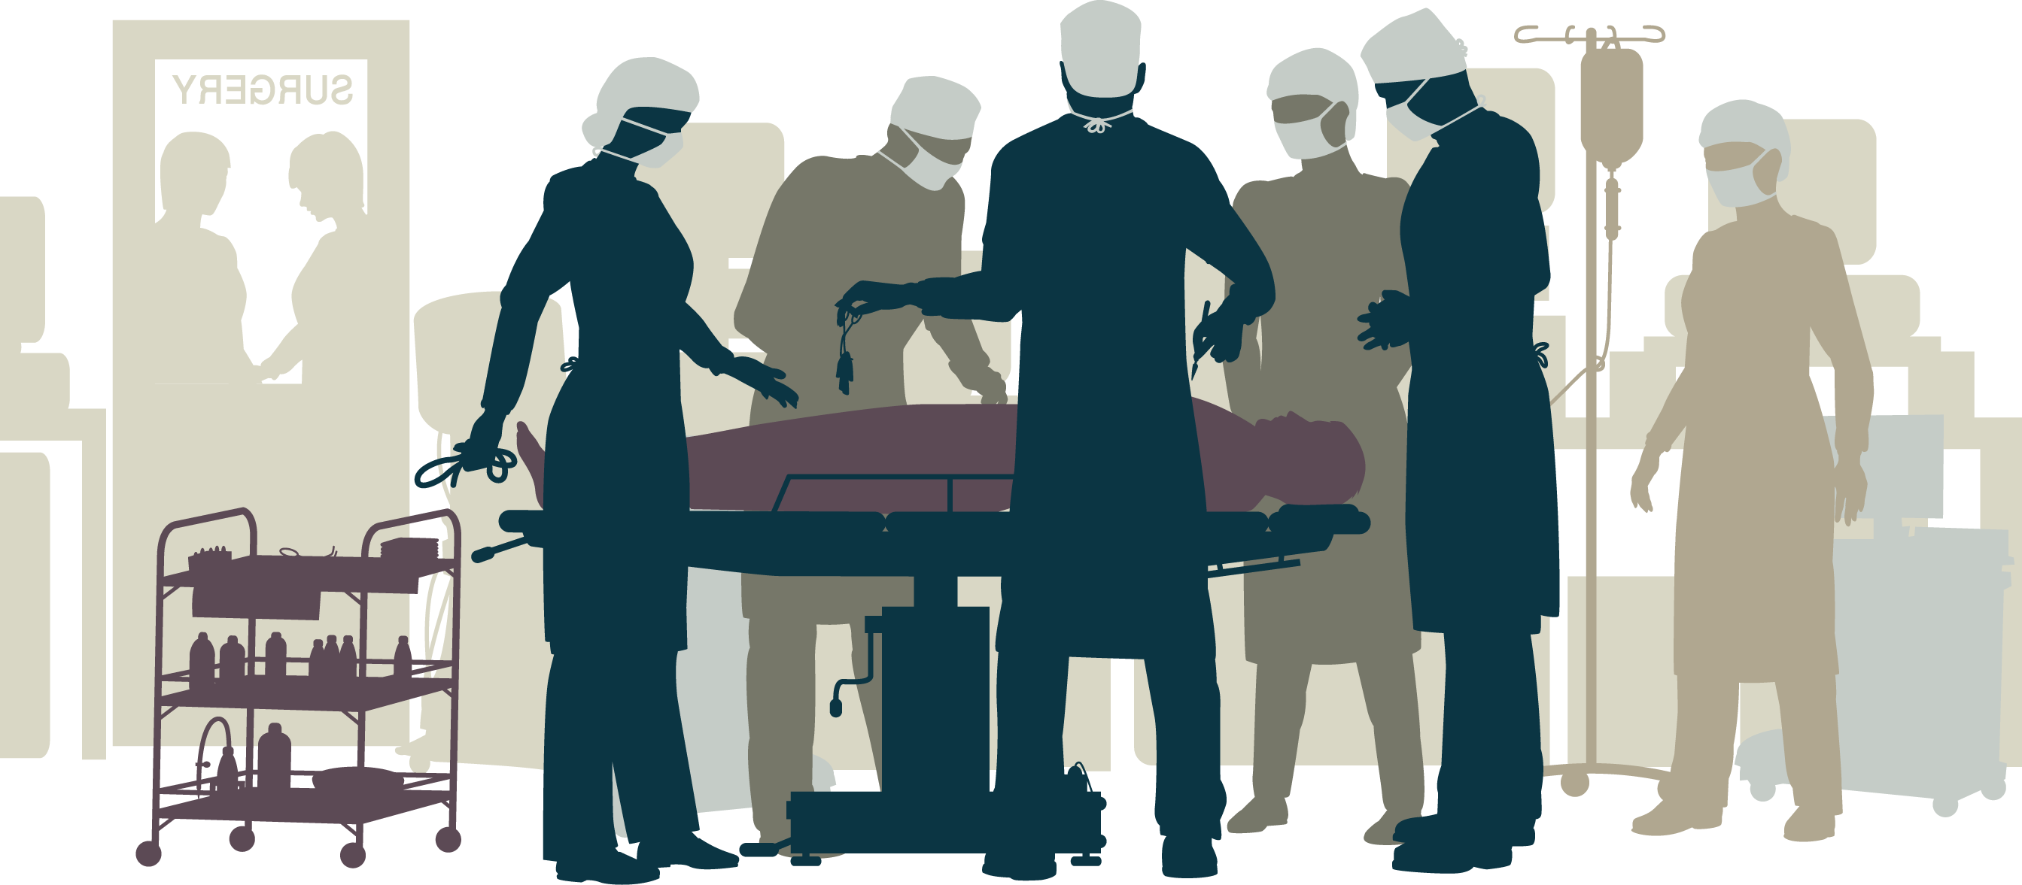


우주인이 밥을 잘못 먹는다면?
의료진 동행?
우주선에 수술실?

Slide 6

우주인이 잘못된 밥을 먹지 않게 하는법?
문제 있는 밥을
찾아내기 위해
최종제품인 밥을
지속적으로
검사한다
문제 있는 밥이
생산되지 않도록
생산공정단계를
확인하고
예방한다

Slide 7
HACCP은 예방이다
HACCP은 최종 제품을 검사하여 안전성을 확보하는 개념이 아니라 식품의 생산 유통 소비의 전 과정을 통하여 지속적으로 관리함으로써 제품 또는 식품의 안전성 (Safety)을 확보하고 보증하는 예방차원의 개념이다.
교배 임신 분만 자돈 육성 비육
이유
출하

Slide 8
HACCP의 뜻

Slide 9




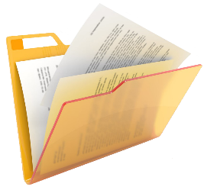
HACCP, 무엇에 줄임말인가?
소비자
H: Hazard (위해, 위험)
A: Analysis (분석)
-----------------------------------
C: Critical (중점)
C: Control (관리)
P: Point (지점)
누구를 위한 위해분석?
중점 공정
어떻게 관리 하는 것이
간편하고 좋나?
전체
확인하고
장부에 기록한다

Slide 10


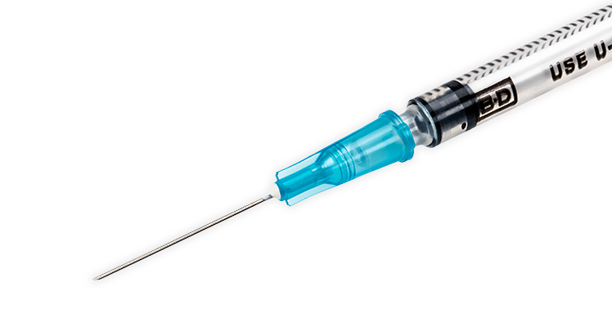

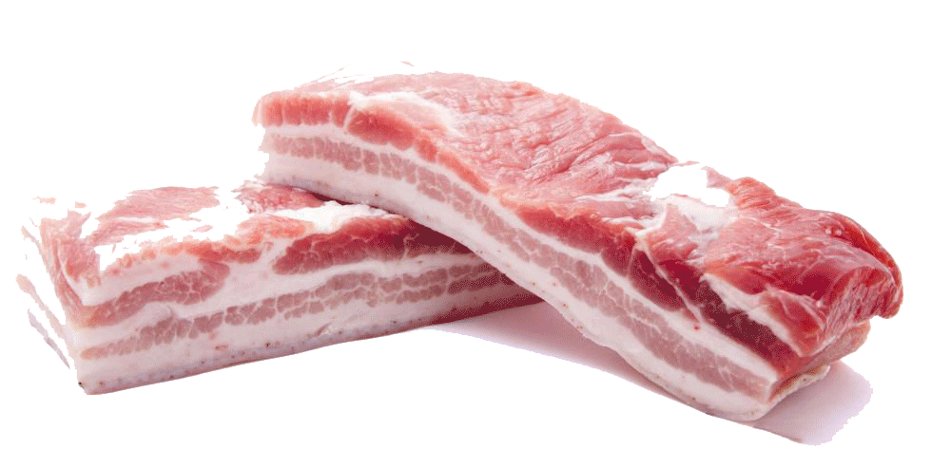

HACCP, 위해-위험의 종류
화학적 위해
물리적 위해
생물학적 위해
항생제 투약내역(장부기록)
현장 현황판
휴약기간(장부기록)
주사침 잔류된 돼지에
식별표시
도축장 도내장작업 중 발생

Slide 11
HACCP의 적용조건

Slide 12

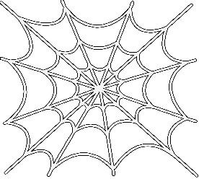

1) 돼지의 생산이 원활한 농장(GAP)
폐사율이 높은 농장 X
시설이 노후화 되어 직원이 일하기 힘든 농장 X
직원 결원으로 기본관리에 급급한 농장 X

Slide 13
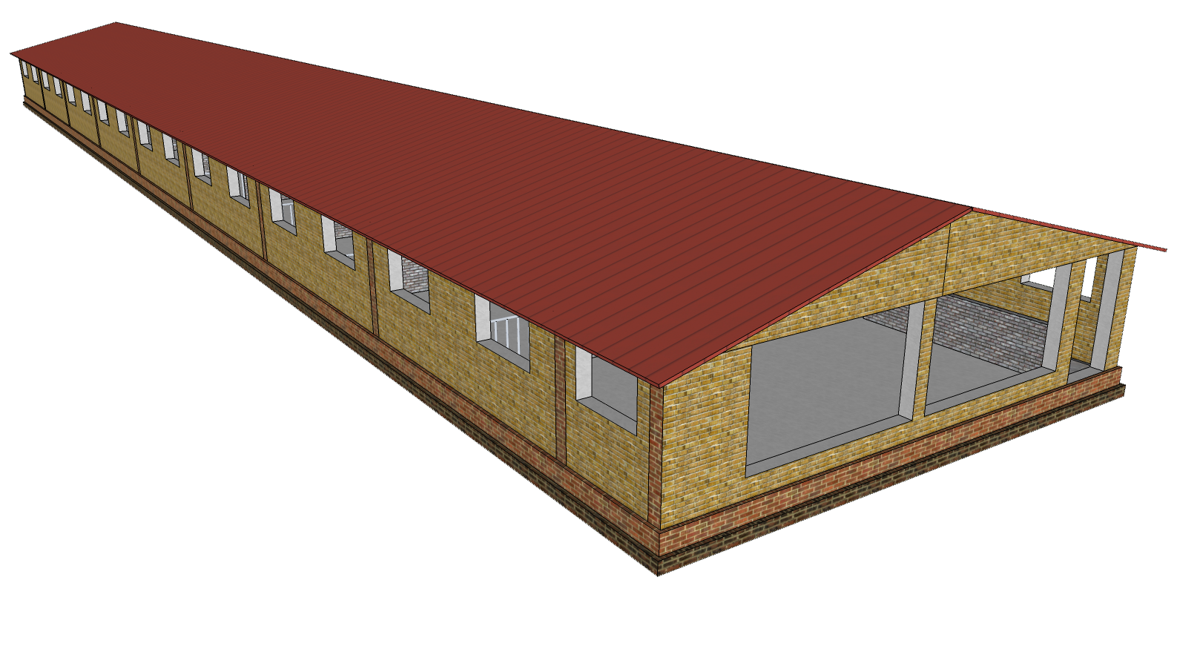


2) 기본 시설 요건이 구비된 농장
공사, 시설 보수 최소화

Slide 14

HACCP의 적용조건
HACCP
HACCP
선행요건 프로그램
(위생/생산 관리기준)
생
사육단계 시설기준
(차단방역 시설 및 돼지사육시설)
시 설

